Slide 1


Çanakkale Onsekiz Mart Üniversitesi
Deniz Teknolojileri
Meslek Yüksekokulu
Oryantasyon Sunumu

Slide 2
Genel İstatistikler
Çanakkale Onsekiz Mart Üniversitesi, 3 Temmuz 1992 tarihinde, 3837 sayılı kanunla kurulmuştur.
2022 itibariyle ÇOMÜ’de;
  22 Fakülte, 9 Yüksekokul, 13 Meslek Yüksekokulu, 657 Bölüm, 26 Program
  14.536 Ön lisans, 28.123 Lisans, 5.794 Lisansüstü, 73 farklı ülkeden 2.207 Uluslararası öğrenci
  2.042 Akademik Personel, 2.326 İdari Personel
  Toplamda 128.751 Mezun öğrenci bulunmaktadır.
  Kaynak: https://ubys.comu.edu.tr/BIP/BusinessIntelligence/Indicator/PhysicalAreasIndicators

Slide 3
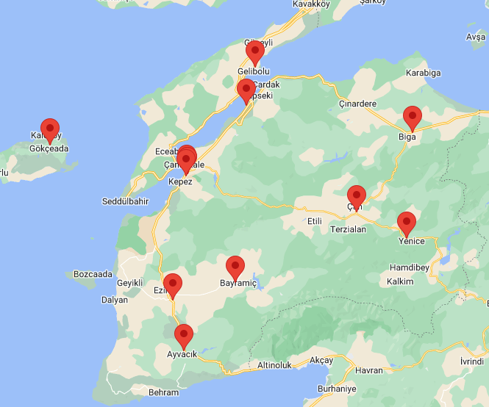
Yerleşkeler
ÇOMÜ’nün Merkezde 10, İlçelerde 10 olacak şekilde 20 farklı yerleşkesi, harita üzerinde gösterilmiştir.
Bunlardan en büyüğü olan Terzioğlu Yerleşkesi, aynı zamanda Rektörlük binasını ve ÇOMÜ Hastanesini de içermektedir.
Kaynak: https://www.comu.edu.tr/yerleskeler
İnteraktif Kaynak: harita.comu.edu.tr

Slide 4
Dardanos Yerleşkesi
ÇOMÜ Dardanos Yerleşkesinde faydalanabileceğiniz imkanlar;
  Restoran
  Piknik Alanı
  Toplantı Salonları
  Spor Tesisleri
  Plaj
  Yüzme Havuzu
  BKZ: dardanos.comu.edu.tr

Slide 5
Yemekhanemiz
Yüksekokulumuz yemekhanesi, İlahiyat Fakültesi Binası Zemin Katında bulunmaktadır.
ÇOMÜ Kartlarınıza internet üzerinden veya yemekhane girişindeki kiosklar üzerinden para yükleyerek, tüm kampüslerdeki tüm yemekhanelerden faydalanabilirsiniz.
Yemek menüsüne Üniversitemiz web sayfasının SKS bölümünden ulaşabileceğiniz gibi, Google üzerinden «ÇOMÜ Yemek Liste» şeklinde yapacağınız arama ile de kolayca ulaşabilirsiniz.
Sınıflarımız
Binamızda 4 adet dersliğimiz ve 1 adet amfimiz bulunmaktadır.
  Gemi İnşaatı Programı Sınıfları 117 ve 118 numaralı sınıflar
  Sualtı Teknolojisi Programı Sınıfları 109 ve 110 numaralı sınıflar

Slide 6
Üniversitemiz Organizasyon Şeması
Rektör
Senato
Fakülte
Enstitü
Yüksekokul
Yönetim Kurulu
Rektör Yardımcıları
Koordinatörler
Araştırma Merkezi
…..
Müdür
Akademik Birimler
İdari Birimler

Slide 7
Yüksekokul Organizasyon Şeması
Müdür
Dr.Öğr.Üyesi Halit KUŞKU
Müdür Yardımcısı
Öğr.Gör.Burak GÖZÜTOK
Motorlu Taşıtlar ve Ulaştırma Teknolojileri Bölümü
Bölüm Başkanı
Dr.Öğr.Üyesi Yavuz Hakan ÖZDEMİR
Ulaştırma Hizmetleri Bölümü
Bölüm Başkanı
Dr.Öğr.Üyesi Yalçın TÖRE
Elektronik ve Otomasyon Bölümü
Program Başkanı
Öğr.Gör.Süleyman ÖZER
Müdür Yardımcısı
Öğr.Gör.Süleyman ÖZER
Gemi İnşaatı Programı
Program Başkanı
Öğr.Gör.Burak GÖZÜTOK
Sualtı Teknolojisi Programı
Program Başkanı
Öğr.Gör.Çetin KEDİOĞLU
Deniz ve Liman İşletmeciliği Programı
Program Başkanı
Dr.Öğr.Üyesi Yalçın TÖRE
Mekatronik Programı
Program Başkanı
Öğr.Gör.Süleyman ÖZER

Slide 8

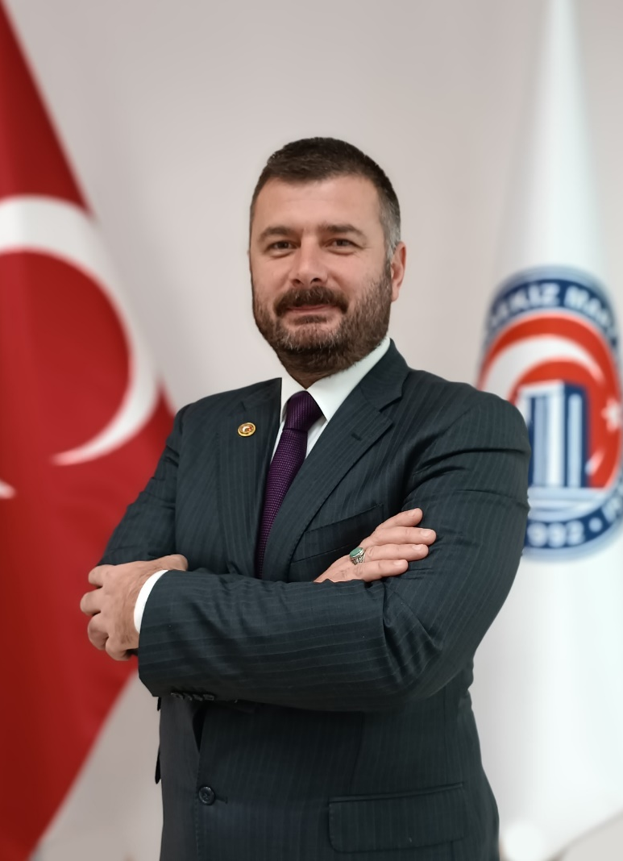
Müdürümüz
Dr.Öğr.Üyesi Halit KUŞKU
Yüksekokulumuzun organizasyon şemasında en yetkili ismidir.
2021 Yılından itibaren Yüksekokulumuza liderlik etmektedir.
Çalışma alanları Su Ürünleri ve Deniz Bilimleri ve Teknolojisidir.
Müdürlük Makamı, binamız ikinci katında bulunmaktadır.

Slide 9
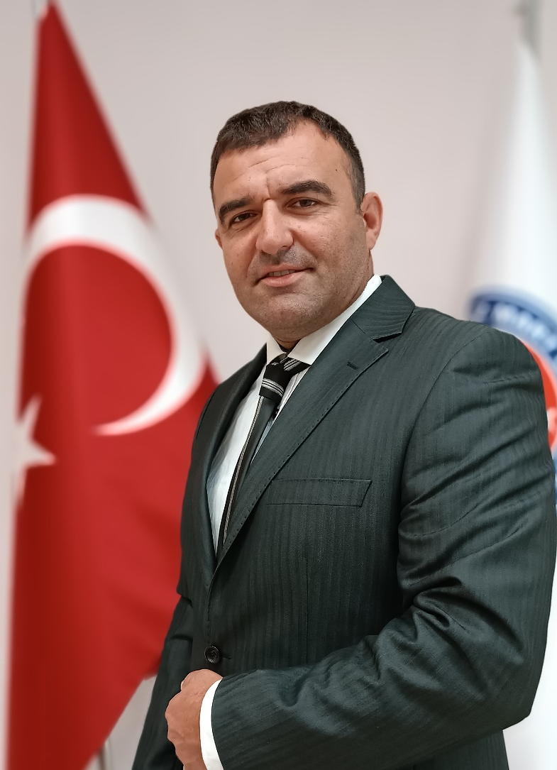
Doç.Dr. Hasan Barış ÖZALP
Sualtı Teknolojisi Programı Öğretim Üyesidir.
Odası 3. katta bulunmaktadır.

Slide 10
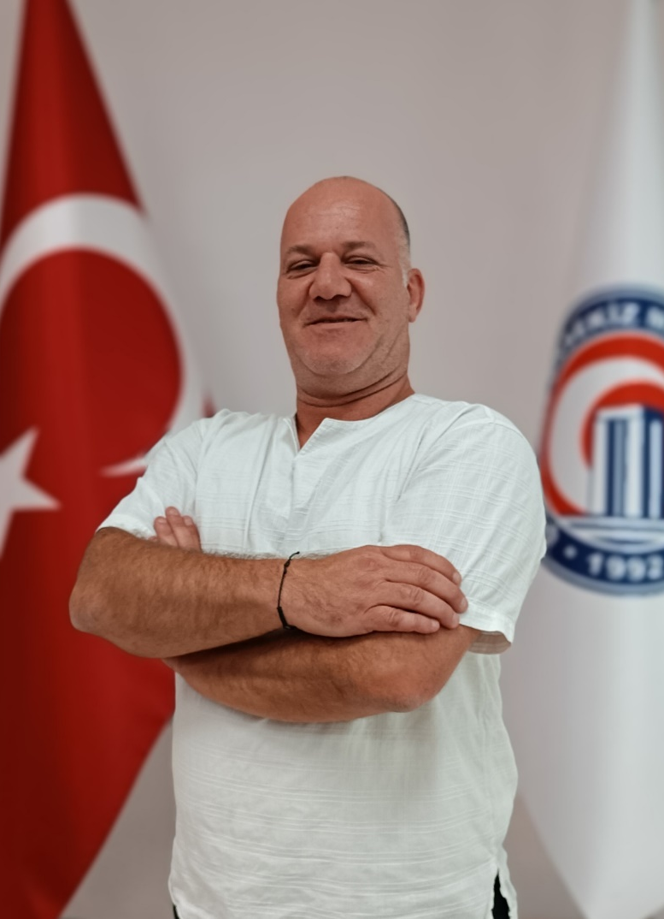
Doç.Dr. Deniz ACARLI
Sualtı Teknolojisi Programı Öğretim Üyesidir.
Odası 3. katta bulunmaktadır.

Slide 11
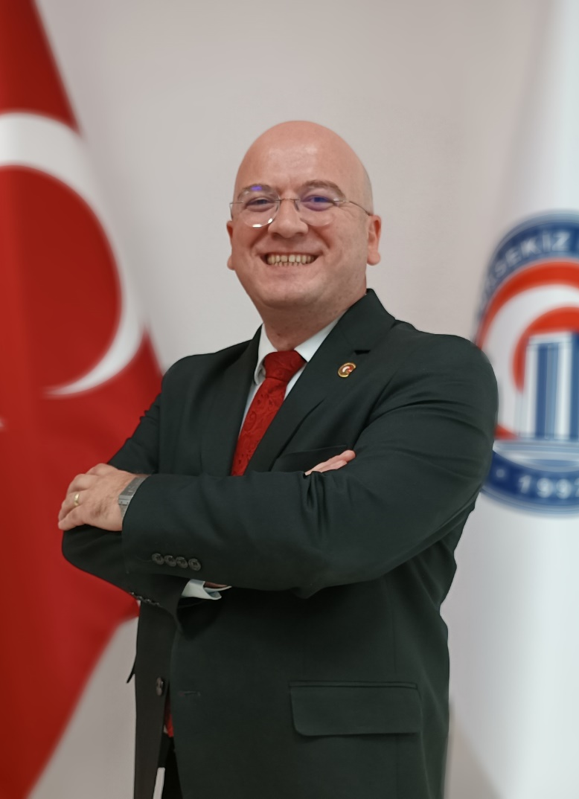
Dr.Öğr.Üyesi Ümüt YİĞİT
Sualtı Teknolojisi Programı Öğretim Üyesidir.
Odası 3. katta bulunmaktadır.

Slide 12
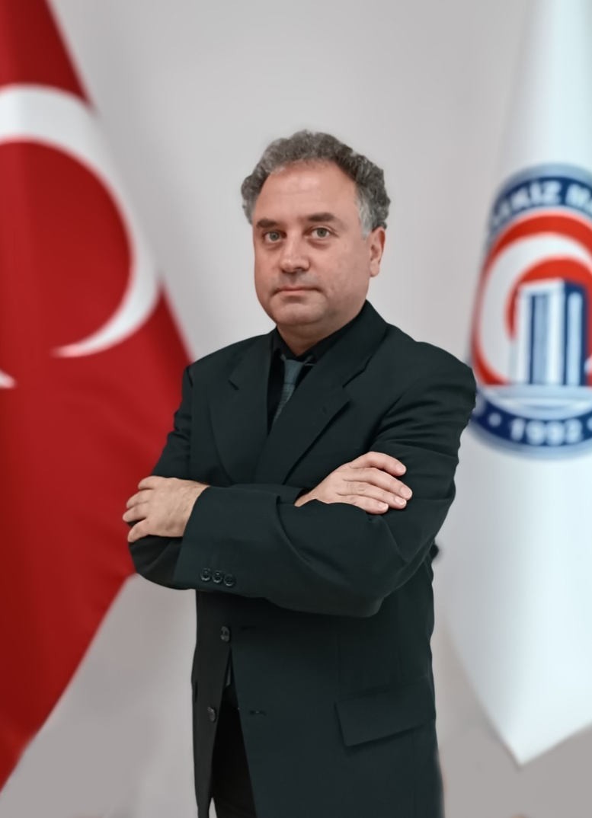
Dr.Öğr.Üyesi Savaş GÜRÇAY
Elektronik ve Otomasyon Bölümü Başkanıdır.
Mekatronik Programı Öğretim Üyesidir.
Odası 2. katta bulunmaktadır.

Slide 13
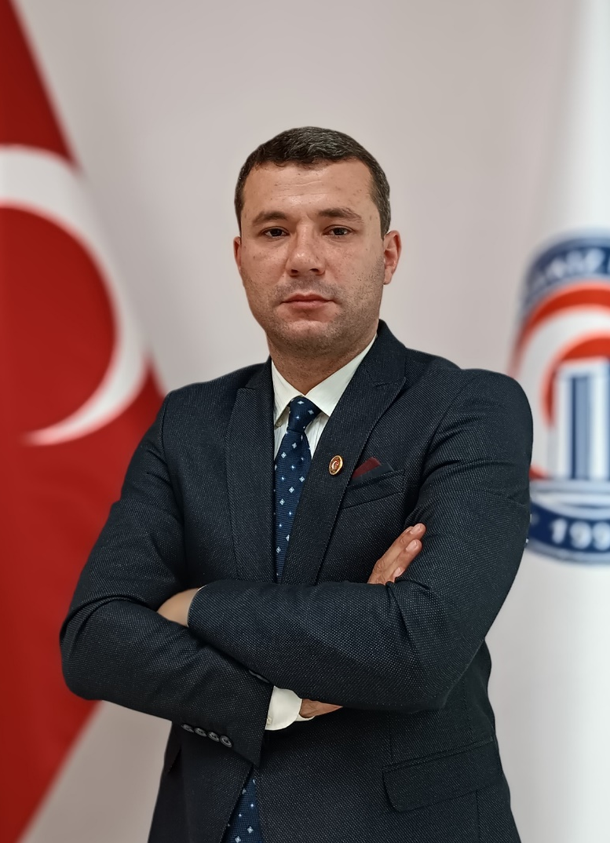
Dr.Öğr.Üyesi Yavuz Hakan ÖZDEMİR
Motorlu Taşıtlar ve Ulaştırma Teknolojileri Bölümü Başkanıdır.
Gemi İnşaatı Programı Öğretim Üyesidir.
Odası 1. katta bulunmaktadır.

Slide 14
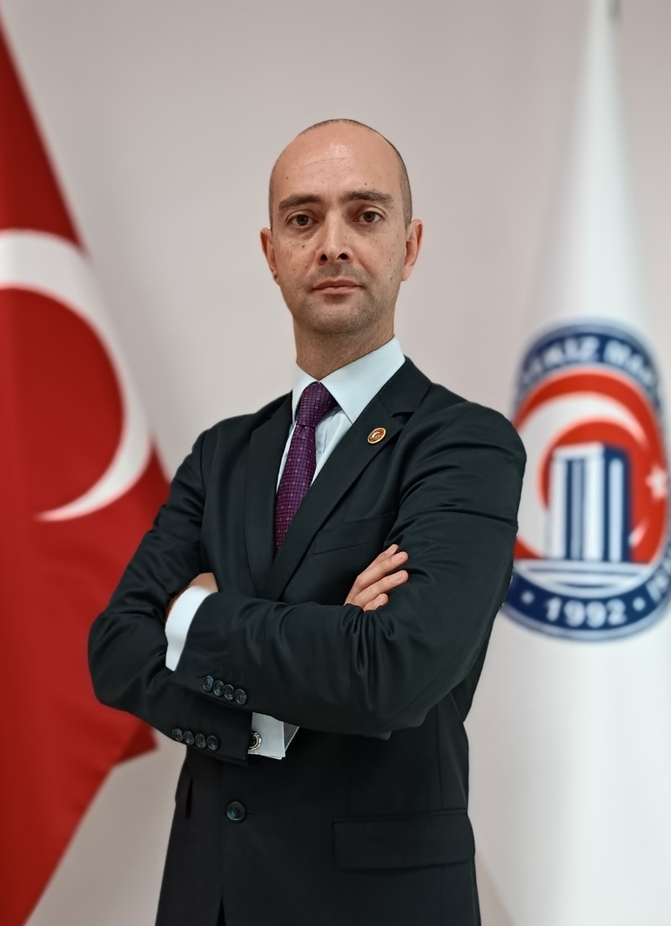
Öğr.Gör. Burak GÖZÜTOK
Müdür Yardımcılığı görevini yürütmektedir
Gemi İnşaatı Programı Başkanıdır.
Gemi İnşaatı Programı Öğretim Üyesidir.
Odası 1. katta bulunmaktadır.

Slide 15
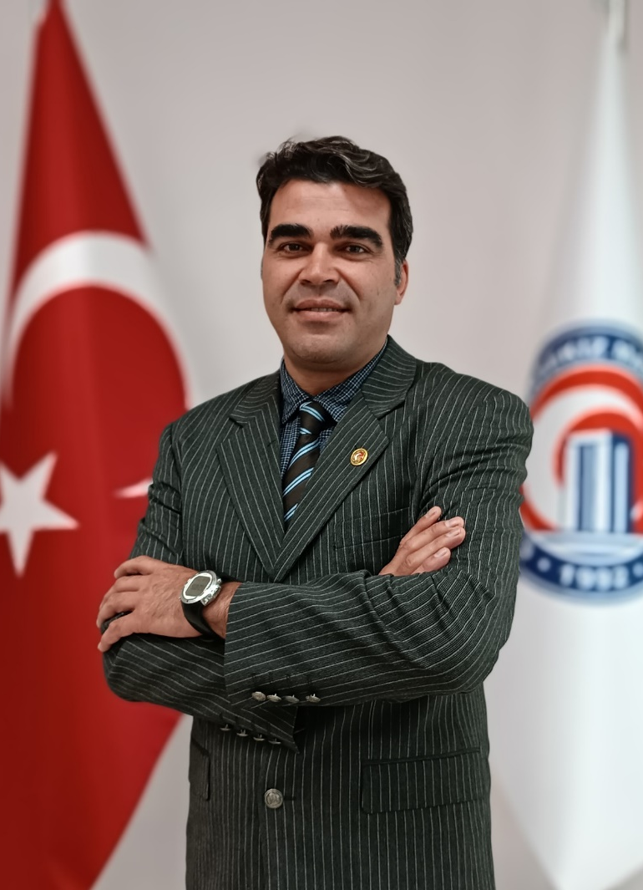
Öğr.Gör. Çetin KEDİOĞLU
Sıaltı Teknolojisi Programı Başkanıdır.
Sualtı Teknolojisi Programı Öğretim Üyesidir.
Odası 1. katta bulunmaktadır.

Slide 16
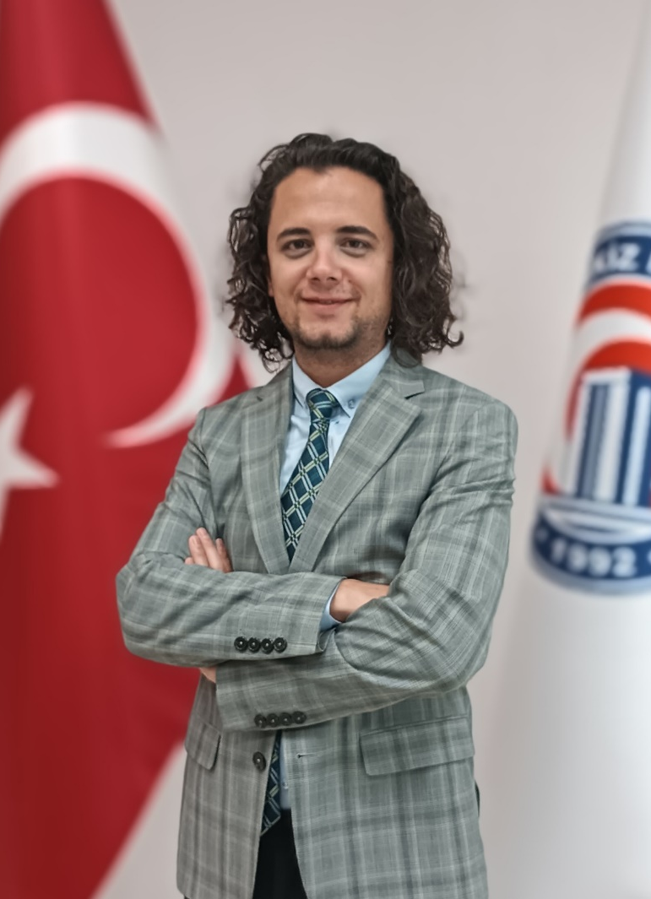
Öğr.Gör. Süleyman ÖZER
Müdür Yardımcılığı görevini yürütmektedir
Mekatronik Programı Başkanıdır.
Mekatronik Programı Öğretim Üyesidir.
Odası 3. katta bulunmaktadır.

Slide 17
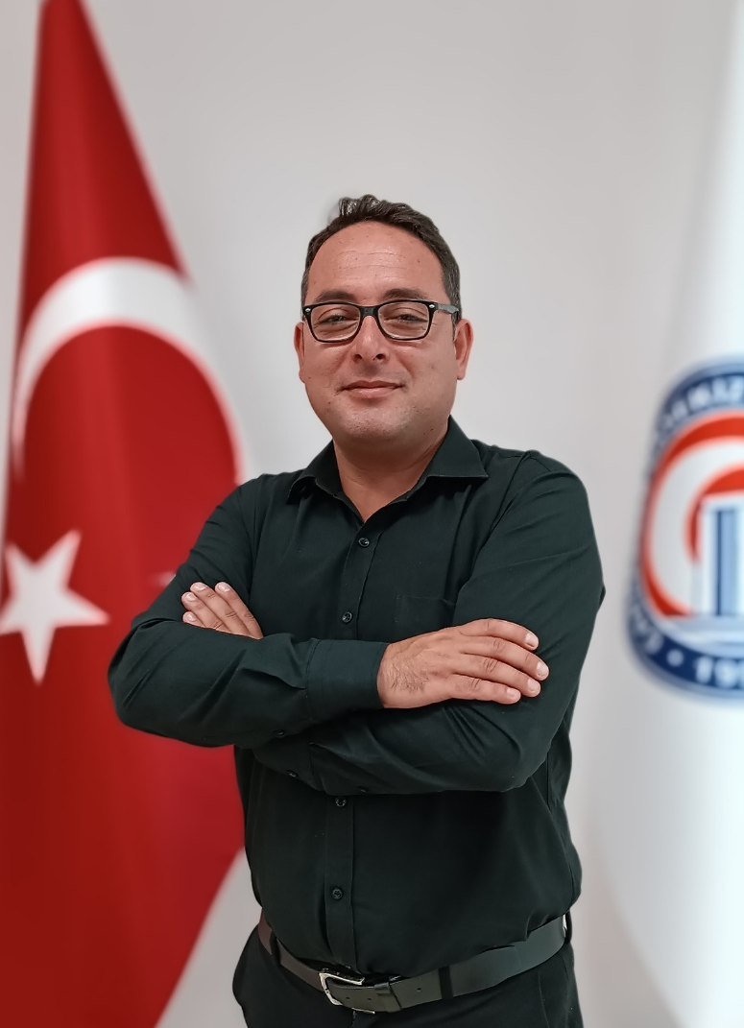
Öğr.Gör. Ogün GEZEN
Sualtı Teknolojisi Programı Öğretim Üyesidir.
Odası 3. katta bulunmaktadır.

Slide 18
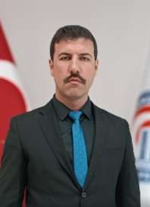
Öğr.Gör. Dr. Semih ÖZTÜRK
Mekatronik Programı Öğretim Üyesidir.
Odası 3. katta bulunmaktadır.

Slide 19
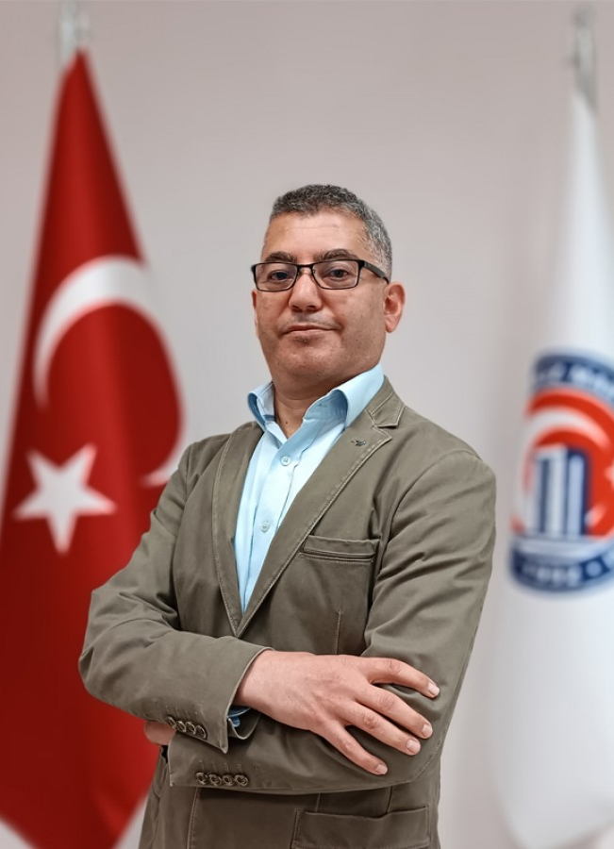
Dr.Öğr.Üyesi Yalçın TÖRE
Sualtı Teknolojisi Programı Öğretim Üyesidir.
Odası 3. katta bulunmaktadır.

Slide 20
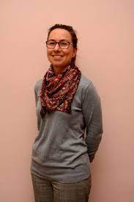
Öğr.Gör. Melike İdil ÖZ
Sualtı Teknolojisi Programı Öğretim Üyesidir.
Odası 3. katta bulunmaktadır.

Slide 21
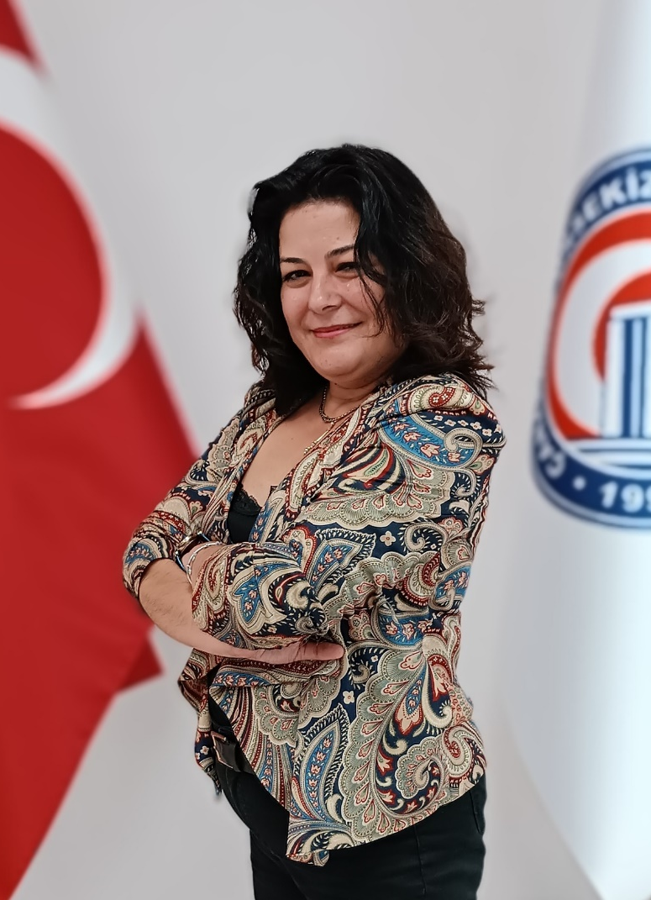
Yüksekokul Sekreterimiz
Sabiye Fisun SERTKAYA
Yüksekokul sekreterimizdir.
İdari yapılanmada en yetkili personeldir.
Odası 1. katta bulunmaktadır.

Slide 22
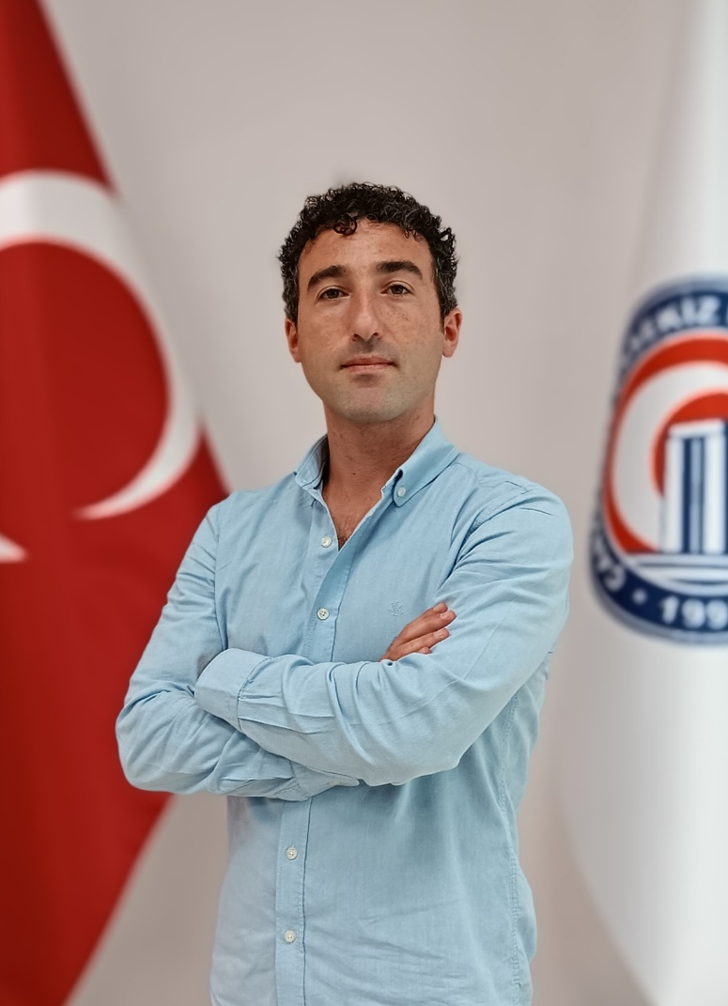
Özgür ALTINIŞIK
Bilgisayar işletmeni olarak görev almaktadır.
Odası 2. katta bulunmaktadır.

Slide 23
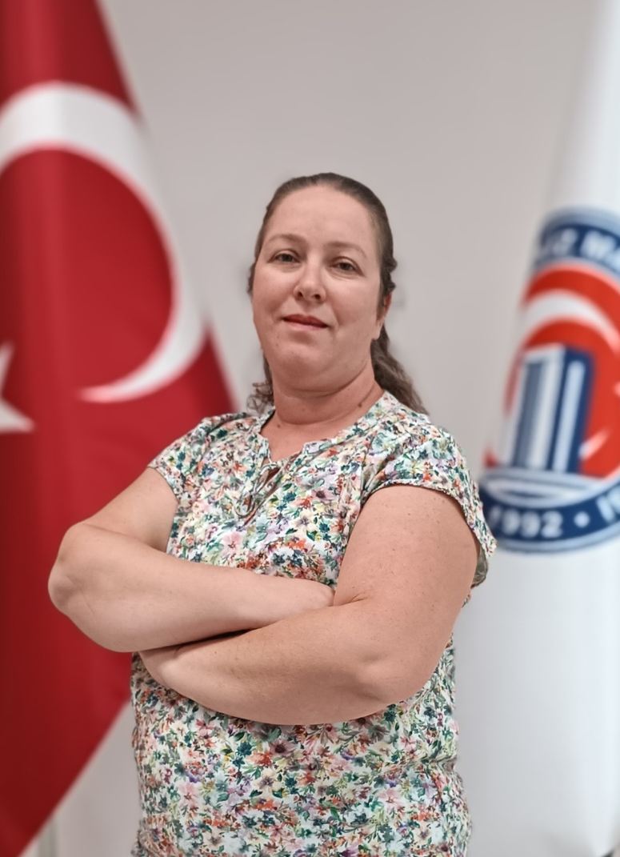
Müjde DAĞLI
Bilgisayar işletmeni olarak görev almaktadır.
Odası 1. katta bulunmaktadır.

Slide 24

Nedime Nevin İŞ
Memur olarak görev almaktadır.
Odası 1. katta bulunmaktadır.

Slide 25
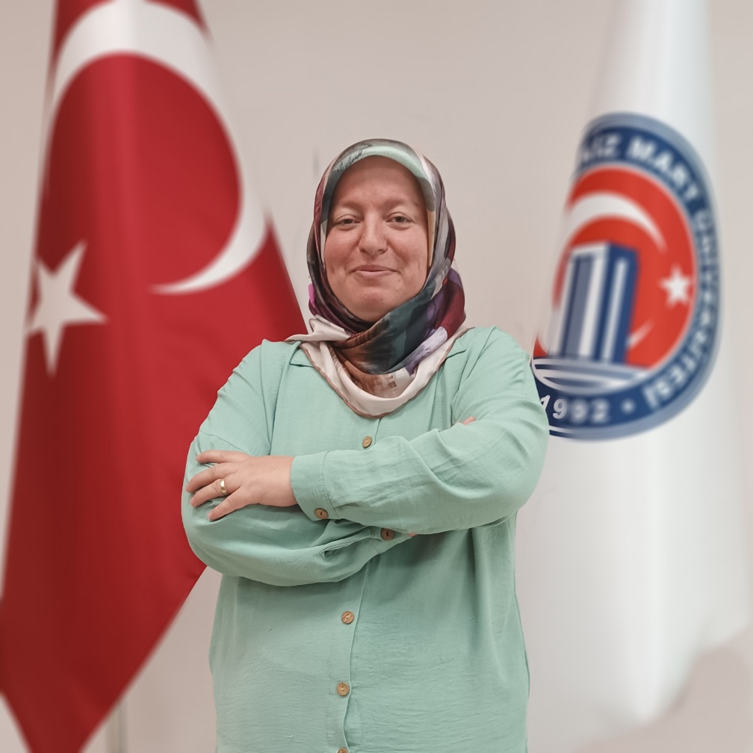
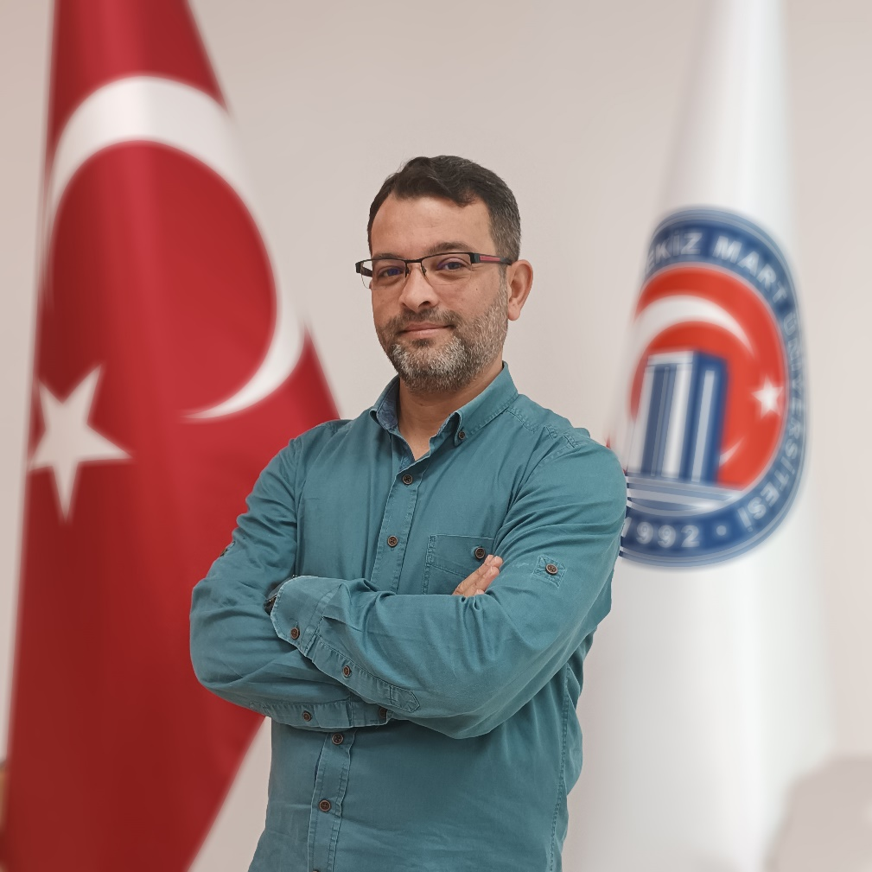
Yardımcı Hizmet Personelimiz
Ayten ÇALIŞKAN
Sertan SAPAN

Slide 26
Tanımanız Gereken Kavramlar
AKTS
Avrupa Kredi Transfer Sistemi’nin kısaltmasıdır.
Herhangi bir ders için öğrencinin iş yükünü temsil eden bir formülasyondur.
1 AKTS yaklaşık olarak 30 saatlik iş yüküne denk gelir. Örnek vermek gerekirse, 3 AKTS değerine sahip bir dersten başarılı olabilmeniz için söz konusu derse; ders saati, ödevler, projeler, sınav hazırlıkları gibi çeşitli alanlarda 3*30=90 saatlik vakit ayırmanız gerekir.
Her dönem (Güz/Bahar) 30 AKTS ders içerir.
Mezun olabilmeniz için 120 AKTS değerinde dersten başarılı olmuş olmanız gerekir.

Slide 27
Tanımanız Gereken Kavramlar
Akademik Takvim
Eğitim Öğretim yılı içerisinde yapılacak olan tüm akademik faaliyetlerin (ders kayıtları, sınav tarihleri, derslerin başlangıç ve bitişi gibi) tarihlerinin belirtildiği kurumsal bir takvimdir. Her yıl yeniden hazırlanır.
Okulumuz ve üniversitemiz web sayfasında ilgili alanlardan erişebileceğiniz gibi, Google’a «ÇOMÜ Akademik Takvim» yazarak da kolayca ulaşabilirsiniz.

Slide 28
Tanımanız Gereken Kavramlar
Harf Notu
Üniversitelerde notlandırma, 100’lük ve 4’lük sayısal sistemlerin yanında belirli aralıkları işaret eden harf notları ile yapılmaktadır.
Her bir harf ikilisi, belirli bir not aralığına veya bir duruma işaret eder.
Söz konusu harf notları ve referans aralıkları standart değildir, her kurumun kendi dönüşüm tablosu vardır.
Başarı Notu | Harf karşılığı | Katsayı Karşılığı
90 – 100 | AA | 4.00
85 – 89 | BA | 3.50
80-84 | BB | 3.00
70-79 | CB | 2.50
60-69 | CC | 2.00
55-59 | DC | 1.50
50-54 | DD | 1.00
40-49 | FD | 0.50
0-39 | FF | 0.00
Yeterli | YE | -
Yetersiz | YS | -
Devamsız | DS | 0.00 (Kredili Dersler için)

Slide 29
Devam Zorunluluğu
Yüksekokulumuz programlarında teorik derslere asgari %70 oranında, uygulama derslerinde ise asgari %80 oranında devam zorunluluğu bulunmaktadır.
Bu devam zorunluluğunu sağlamayarak, DS harf notu ile dersten kalan öğrencilerin, söz konusu dersi alttan alırken de devam zorunlulukları vardır.
Eğer dersiniz DS dışında bir notla başarısız olduysa, dersi tekrar alıdığınızda devam zorunluluğunuz bulunmamaktadır.

Slide 30
Ders Kayıtları
Öğrencilerimizin, her dönem öncesinde akademik takvimde belirtilen tarih aralığında ders kayıtlarını yapmaları zorunludur.
Ders kaydının zamanında yapılmaması halinde dönem kaybı yaşanacaktır.

Slide 31
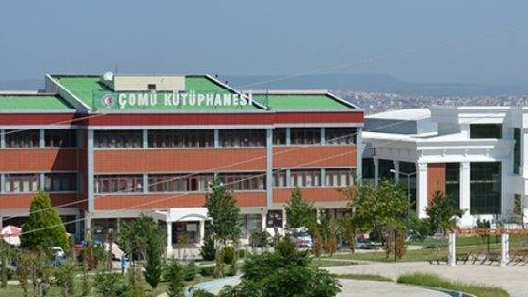




ÇOMÜ KÜTÜPHANESİ
8000m² kapalı alanda 1000 kişilik oturma alanı 17 km raf uzunluğuna sahip zengin basılı ve elektronik koleksiyonu ile kullanıcılarına hizmet vermeye devam etmektedir.
ÇOMÜ Kütüphanesi gerek zengin basılı ve elektronik koleksiyonu gerekse fiziksel donanım ve imkanları ile Türkiye’nin sayılı araştırma kütüphaneleri arasında yer almaktadır.

Slide 32
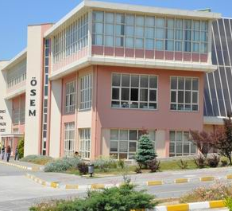
Öğrenci Sosyal Etkinlik Merkezi
Üniversitemizin Terzioğlu Yerleşkesi'nde Ocak 2005 tarihinden itibaren hizmette olan Öğrenci Sosyal Etkinlik Merkezi (ÖSEM); toplam kapalı kullanım alanı 9.000 m2'den oluşan 3 katlı modern bir birimimizdir.
İçinde yemekhane, Burs-barınma koordinatörlüğü, Öğrenci Bilgisayar Laboratuvarı ve öğrencilere hizmet veren ticari işletmeler bulunmaktadır.

Slide 33

MOTORLU ARAÇLAR VE ULAŞTIRMA TEKNOLOJİLERİ BÖLÜMÜ
GEMİ İNŞAATI PROGRAMI

Slide 34
GEMİ İNŞAATI PROGRAMI
Motorlu Araçlar ve Ulaştırma Teknolojileri Bölümü çatısı altında bulunan iki programdan biridir.
2007 yılından beri öğrenci almaktadır.
YKS sonuçlarına göre 52 kontenjanı olan programa son 3 yılda yerleşme oranı %100’dür.

Slide 35
GEMİ İNŞAATI PROGRAMI
ÖĞRETİM ELEMANLARI:
Dr. Öğr. Üyesi Yavuz Hakan ÖZDEMİR (Bölüm Başkanı)
Öğr. Gör. Burak GÖZÜTOK (Program Başkanı)

Slide 36
GEMİ İNŞAATI PROGRAMI
Dersler çoğunlukla Deniz Teknolojileri MYO binasında 117 ve 118 nolu dersliklerde işlenmektedir.
Teknik Resim ve İmalat İşlemleri dersleri Mühendislik Fakültesi Ek binasındaki çizim atölyesinde,
Bilgisayar 1 dersi ise Çanakkale Teknik Bilimler MYO binasında Bilgisayar Laboratuvarı 1’de işlenecektir.
İmalat Atölyesinin iyileştirilmesi ve yeni bir kaynak atölyesi oluşturulması için çalışmalar devam etmektedir.

Slide 37
GEMİ İNŞAATI PROGRAMI
Mezun olabilmek için 30 günlük staj çalışmasının da dahil olduğu120 AKTS dersin tamamlanması gerekmektedir.
Ağırlıklı genel not ortalaması (AGNO) 2.00 ve üzerinde olan öğrenciler mezuniyete hak kazanırlar.
Mezunlarımız Gemi İnşaatı Teknikeri ünvanı alırlar.
Gemi İnşaatı ve denizcilik sektöründe, başta tersaneler ve dizayn ofisler olmak üzere çeşitli iş yerlerinde görev alabilirler.

Slide 38
GEMİ İNŞAATI PROGRAMI
Mezunlarımız Dikey Geçiş Sınavı (DGS) ile lisans eğitimlerine devam edebilirler
Geçiş yapabilecekleri lisans bölümleri:
Gemi İnşaatı ve Gemi Makineleri Mühendisliği
Gemi ve Deniz Teknolojisi Mühendisliği
Gemi ve Yat Tasarımı
Makine Mühendisliği
İmalat Mühendisliği

Slide 39
Katıldığınız için teşekkürler.

